Slide 1

Software Development
01 Rekayasa Perangkat Lunak
Zyad Rusdi, S.T., M.Kom

Slide 2
Peran Software
Softwre mempunyai dua peran
Sebagai produk
Sebagai alat untuk membuat produk
Sebagai produk, software mengantarkan potensi perhitungan yang dibangun oleh perangkat lunak software.
Sebagai alat untuk membuat produk software, software barlaku untuk kontrol komputer, Jaringan komputer, dan membuat serta mengontrol program lain.
Abad 21 merubah dat personil menjadi berguna , yaitu mengelola info bisnis untuk menikatkan tingkat kompetensi.

Slide 3
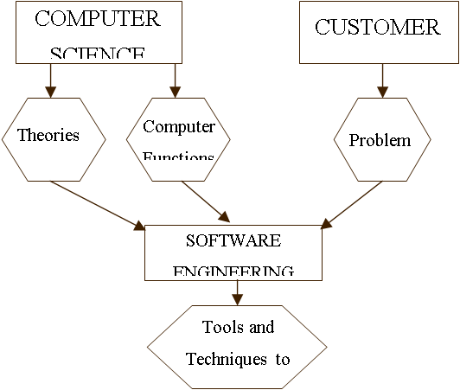

Slide 4
Era Software
Early Years : Batch orientation, Custom software, Distribusi terbatas
Second Era : Multi-user, Real-time, Database, Product software
Third Era : Distributed systems, Low cost hardware
Fourth Era : Desktop systems, Object Oriented Technologies, Expert Systems, AI, neural networks, Parallel computing, Network computers

Slide 5
Pandangan Industri
Mengapa membutuhkan waktu yang lama untuk membuat program ?
Mengapa Biaya Tinggi ?
Dapatkah menemukan kesalahan yang ada pada program sebelum mendistribusikan kepada pelanggan ?
Mengapa sangat sulit mengukur kemajuan pada saat software dikembangkan ?

Slide 6
Software adalah :
Perintah (program komputer) bila dieksekusi memberikan unjuk kerja dan fungsi yang diinginkan.
Struktur data yang memungkinkan program memanipulasi informasi sera proposional.
Dokumen yang menggambarkan operasi dan kegunaan program.

Slide 7
Karakteristik Softaware
Software dibangun dan dikembangkan bukan dalam bentuk yang klasik
Software tidak pernah usang
Sebagain besar software dibuat secara custom-biult, serta tidak dapat dirakit dari komponen yang sudah ada.

Slide 8
Aplikasi Perangkat Lunak
Software Sistem, Software Realtime, Software Bisnis, Software Teknik dan Bisnis, Embedded Software, Software PC, Software AI
Alasan umum kualitas kontrol software yang buruk untuk menemukan dan memperbaiki bug adalah biaya yang mahal, waktu yang lama pada aspek pengembengan software terutama untuk sistem yang besar.

Slide 9
MITOS SOFTWARE
Pandangan Manajemen
Jika memiliki alat pengembangan perangkat lunak terkini, karena itu dapat membeli komputer yang baru
Jika mentaati jadwal, maka dapat menambah lebih banyak lagi permogram dan mengejar ketinggalan.
Jika memiliki buku standar dan prosedur untuk membuat perangkat lunak, maka sudah tidak ada masalah lagi
Pandangan Pelanggan
Pernyataan umum tentang obyekvifitas sudah cukup untuk memulai menulis program, dan dapat mengisi detilnya nanti.
Kebutuhan proyek terus-menerus berubah, tetapi perubahan tersebut dapat diakomodasi karena software bersifat fleksibel.
Padangan parktisi
Bila menulis program dan dapat membuat program bekerja, maka pekerjaan akan terselesaikan.
Program tidak dapat dinilai sapai program tersebut berjalan.
Satu-satunya yang dapat dikatakan proyek selesai adalah program telah bekerja dengan baik.

Slide 10
Pengembangan Software
Definisi Klasik (1969) :
Pengembangan dan penggunaan prinsip pengembangan suara untuk memperleh software secara ekonomis yang reliabel dan bekerja secara efesien pada mesin nyata.
Definisi IEEE (1993) :
Aplikasi dari sebuah pendekatan kuantifiabel, disiplin, dan sistematis kepada pengembangan, operasi, dan software; yaitu aplikasi dari Software Engineering
Studi tentang pendekatan-pendekatan seperti pada point diatas

Slide 11
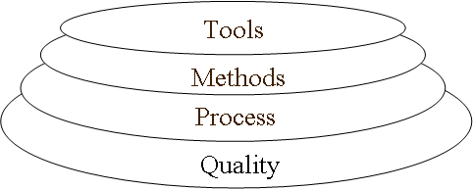
Proses, Metode dan alat Bantu

Slide 12
Proses, Metode dan alat Bantu
Banyak pendekatan keteknikan harus berada pada sebuah komitmen dasar menuju kualitas, sehingga Dasar fondasi yang menopang Software Engineering (SE) adalah kulitas.
Fodasi kedua adalah proses, dimana proses-proses pada SE adalah perekat yang menjaga bentangan-bentangan teknologi secara bersama-sama dan memungkinkan perkembangan software computer yang tepat waktu dan rasional.
Proses-proses tesebut diatas membatasi kerja untuk serangkaian area proses kunci (key process Area/KPA) yang dibangun demi keefektifan penyampaian teknologi pengembangan software.
Motode-metode SE memberikan teknik untuk membangun software, dimana metode-metode tersebut merupakan serangkaian tugas yang luas menyangkut analisis kebutuhan , kontruksi program, desain, testing dan maintain.
SE’s tools memberikan topangan yang otmatis ataupun semi otomatis pada proses-proses dan metode-metode yang ada.
Ketika tools ditegrasikan sehingga informasi yang diciptakan oleh suatu tool dapat digunakan oleh yang lain, sistem untuk menompang software disebut CASE.

Slide 13
Padangan umum Software Engineering.
Usaha yang berhubungan dengan SE dapat dikategorikan dengan tiga fase yaitu :
Fase Definisi, berfokus pada what (apa);
Mengidentifikasi informasi apa yang akan diproses.
Fungsi dan performance apa yang dibutuhkan, dan tingkah laku sistem yang diharapkan.
Interface apa yang akan dibangun, batsan desain apa yang ada
Fase Pengembangan, berfokus pada how (bagaimana)
Bagaimana data dikonstruksikan
Bagaimana fungsi-fungsi diimplmentasikan sebagain sebuah arsitektur software
Bagaimana interface ditandai.
Bagaimana rancangan diterjemahkan kedalam bahasa pemrograman.
Bagaimana testing dilakukan.
Ada empat tipe perubahan yang terjadi selama fase pengembangan yaitu :
Koreksi
Adaptasi
Enhancement (perkembangan)
Pencegahan

Slide 14
Fase pemeliharaan, berfokus pada perubahan
Koreksi kesalahan
Penyesuaian yang dibutuhkan ketika lingkungan software berkembang
Perubahan sehubungan dengan perkembangan disebabkan perubahan kebutuhan user.

Slide 15
Software Process
Kematangan proses Software dikembangkan oleh SEI, terdiri dari lima tingkatan :
Initial
Repeatable
Defined
Managed
Optimizing
Prinsip-prinsip Proses Software.
Menjabarkan semua aktifitas utama
Penggunaan resources dengan sekumpulan batasan constraints, untuk menghasilkan produk intermediate dan produk final
Dapat dikomposisikan ke subproses
Tiap Aktifitas mempunyai kriteria masukan dan keluaran
Aktifitas diorganisasikan dalam urutan (sequence)
Memiliki sekumpulan guiding principles untuk menjelaskan goals
Constraints (batasan) dapat diaplikasikan sebagai aktifitas, resource atau produk

